Slide 1
Муниципальное бюджетное дошкольное образовательное учреждение г. Владимира «Детский сад № 58»

Slide 2
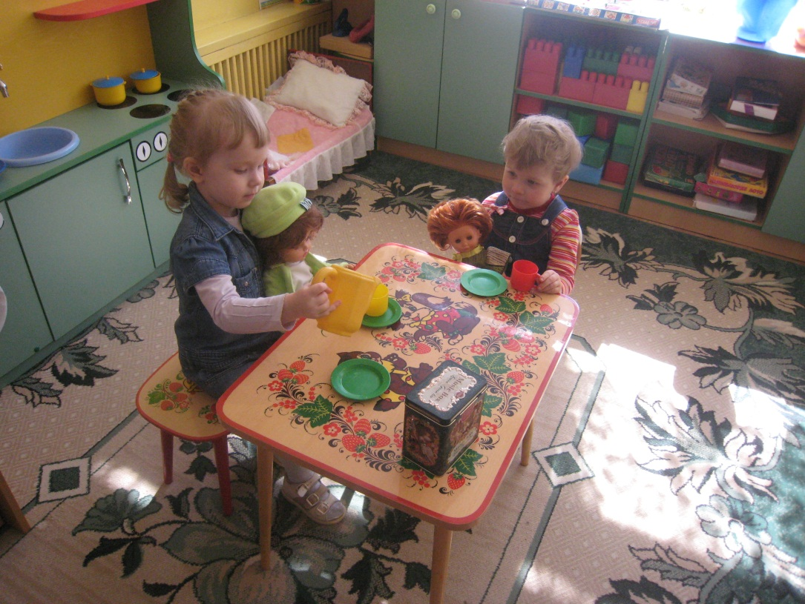
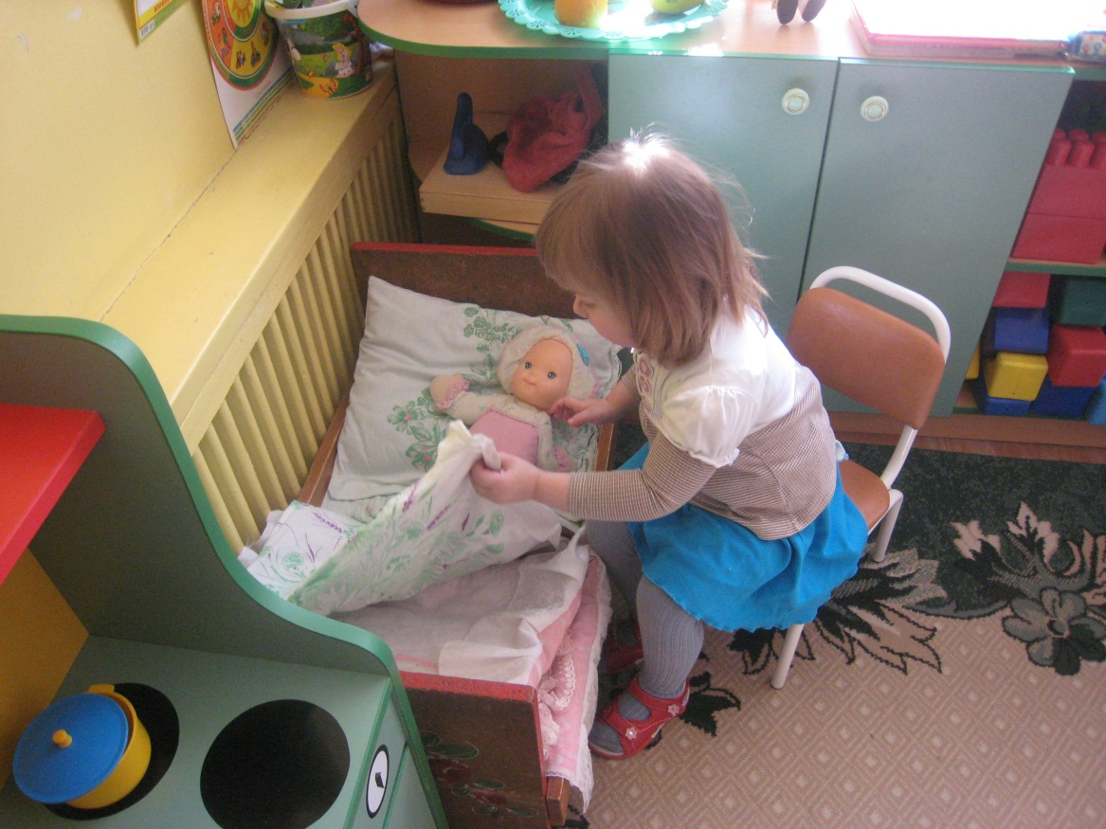
Обобщение опыта работы «Адаптация детей раннего возраста к условиям ДОУ»
Как помочь маленькому ребенку приспособиться к новой социальной среде, чтобы адаптация прошла легко и безболезненно? Этот вопрос волнует всех, кто работает с малышами.

Slide 3
Ведущая роль в этом процессе принадлежит воспитателю.
1. Во время адаптационного периода нужно использовать гибкость в режимных процессах: принимать детей сначала на 2 часа, затем удлинять время пребывания с учетом того, как быстро ребенок привыкает. 2. Новых детей следует принимать на адаптацию постепенно, в неделю не более двух малышей. 3. К детям нужно проявлять индивидуальный подход, особенно к очень чувствительным, замкнутым, сильно плачущим. 4. Воспитатель должен быть снисходительным к плачу детей, отзывчивым на просьбы их родителей, внимательным, спокойным, способным обеспечить группе благополучный эмоциональный климат. 5. Воспитатель должен быть хорошим актером: уметь вовремя рассказать сказку, спеть песенку, знать много произведений устного народного творчества: потешек, пестушек, колыбельных песен, чтобы при случае отвлечь ребенка; использовать игры-забавы в качестве сюрпризного момента. 6. Важное место должно занимать сотрудничество с родителями. Нужно так построить работу, чтобы с обеих сторон к ребенку предъявлялись единые требования. 7. Наглядная информация должна быть яркой, насыщенной, нести смысловую нагрузку и быть актуальной на данный момент.

Slide 4
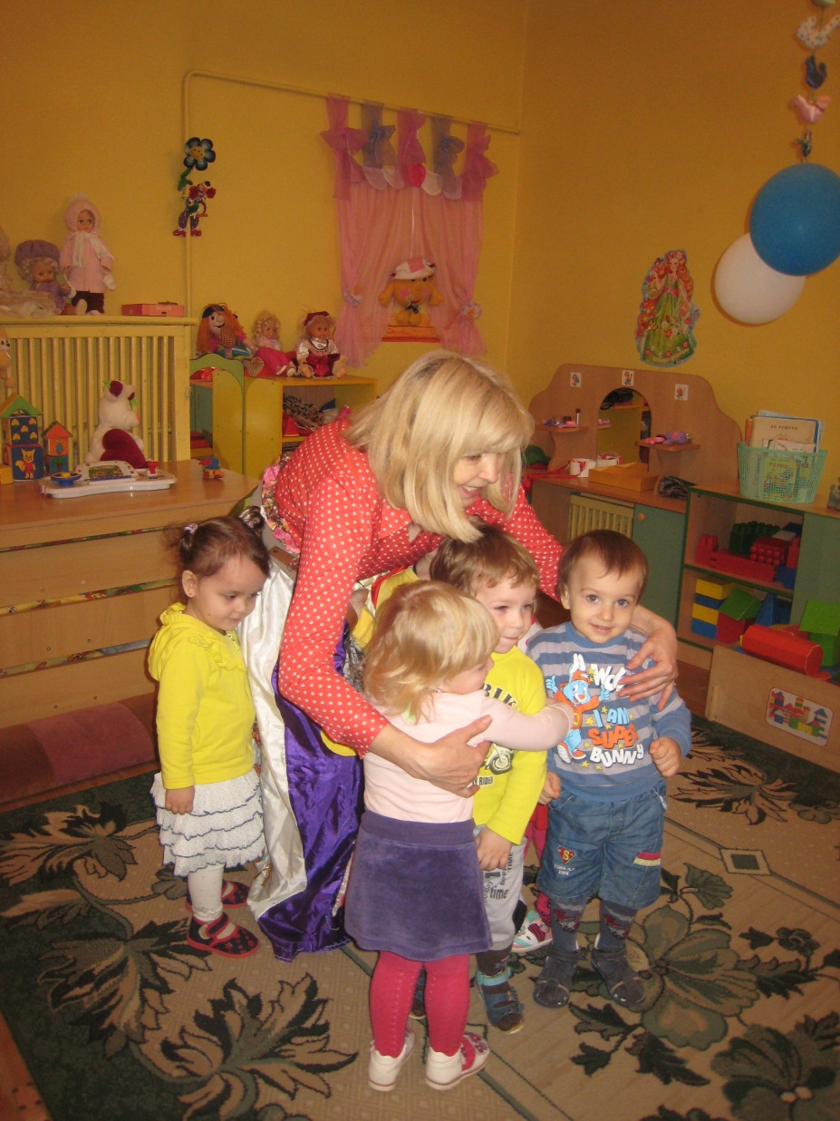
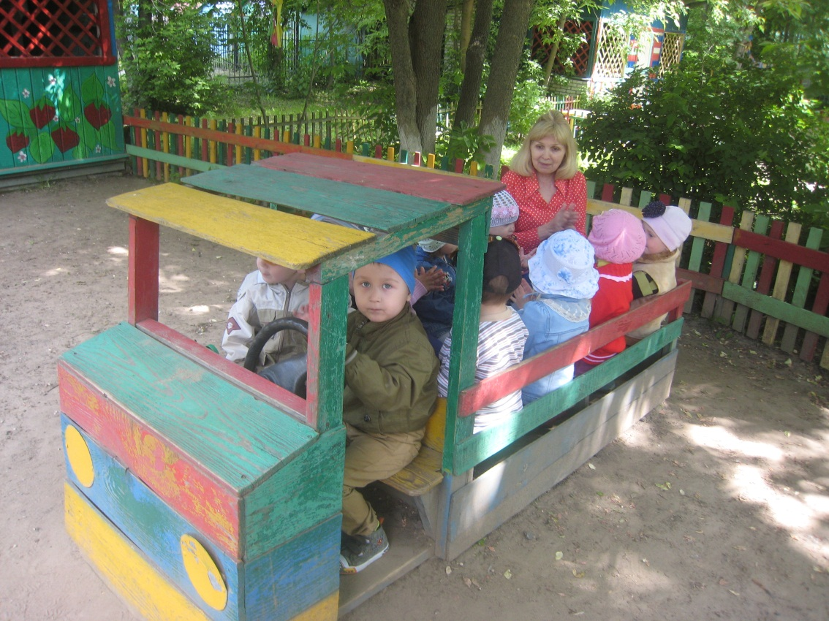
Ильина Валентина Алексеевна, постоянно работающий на группе раннего возраста, высшая квалификационная категория, педагогический стаж работы 33 года

Slide 5
Адаптация – от лат. «приспособляю» - это сложный процесс приспособления или привыкания организма к новой обстановке, который происходит на разных уровнях: физиологическом, социальном, психологическом. Объект: процесс адаптации детей раннего возраста к условиям системы дошкольного образовательного учреждения. Предмет: использование комплекса мероприятий для сохранения и развития естественных адаптационных механизмов. Главная цель: создать благоприятные условия, способствующие комфортной адаптации ребенка к условиям ДОУ. Задачи: Сохранение и укрепление здоровья детей в изменившихся условиях. Оказание родителям практической и консультативной помощи и убеждение их в необходимости воспитания ребенка с учетом возрастных закономерностей развития и индивидуальных особенностей. Формирование единого стиля воспитания и общения с ребенком в семье и ДОУ. Окружение ребенка душевным теплом, заботой и лаской для установления доверительных отношений с сотрудниками ДОУ

Slide 6
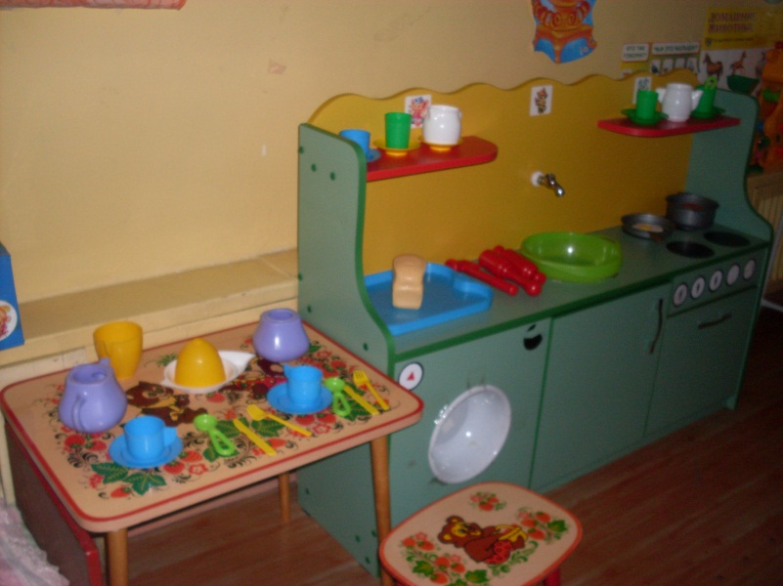
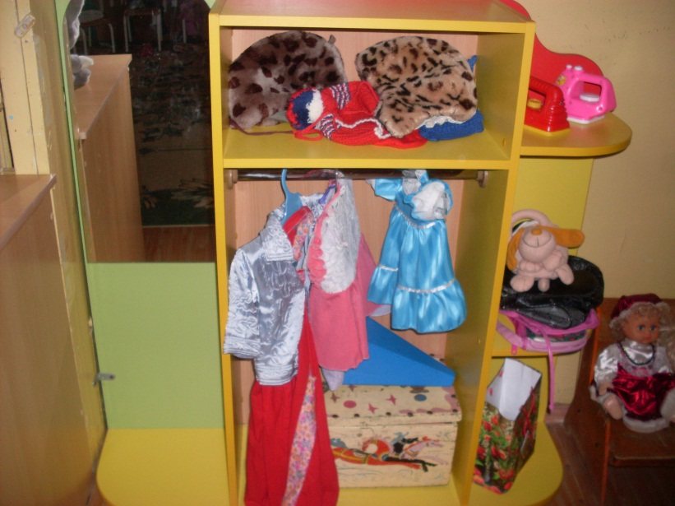
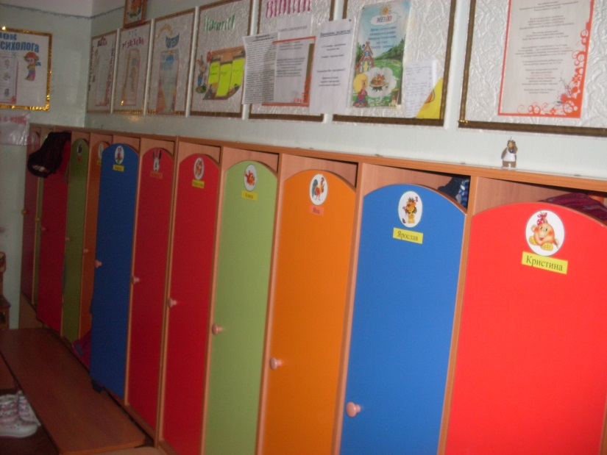
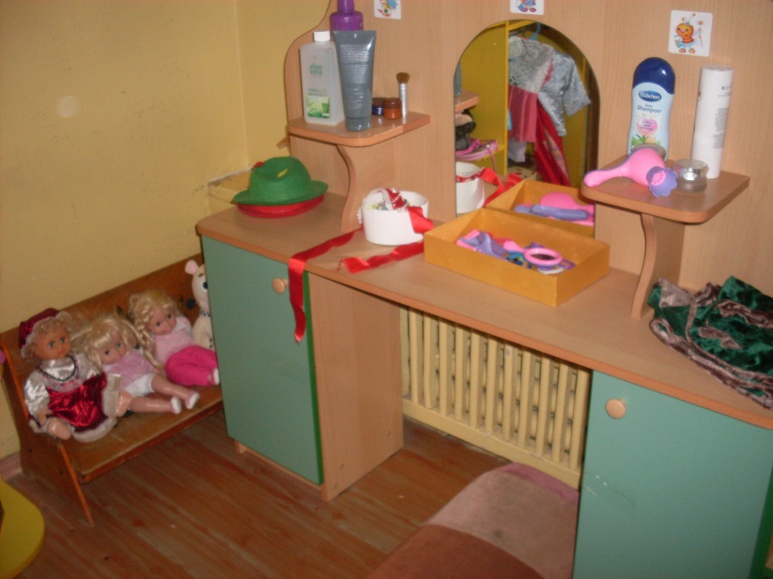
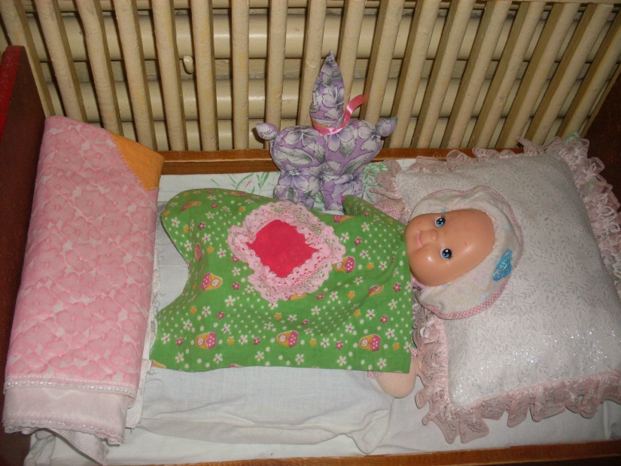
Модель развивающей среды базируется на двух идеалах 1. Детский сад - дом родной для малыша. 2. Организованная среда для игр и отдыха и разнообразной доступной этому возрасту деятельности.

Slide 7
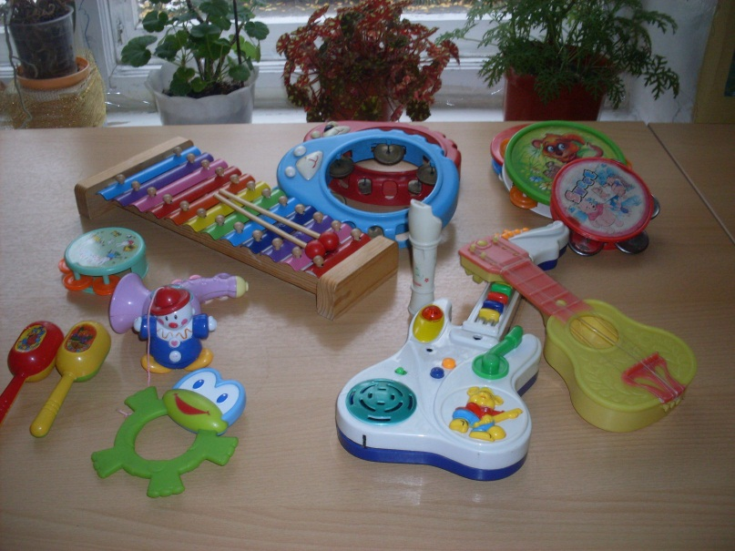
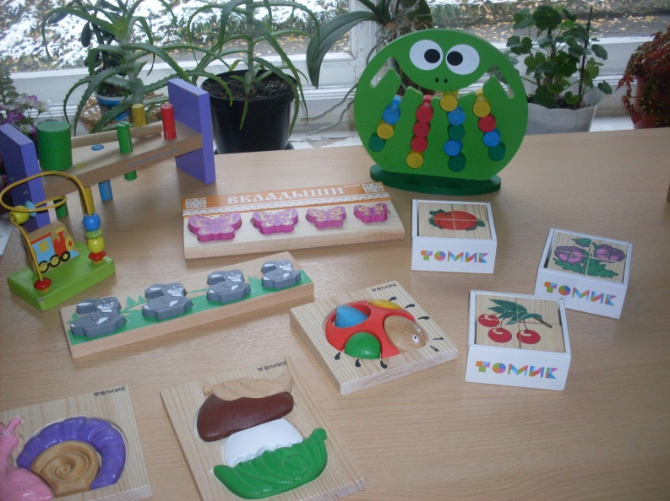
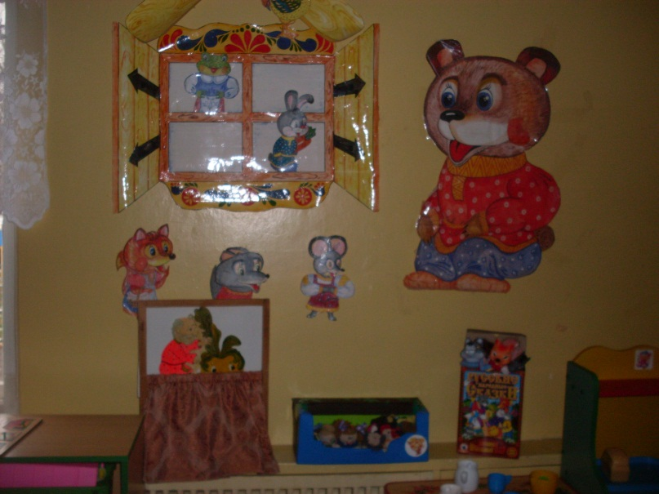
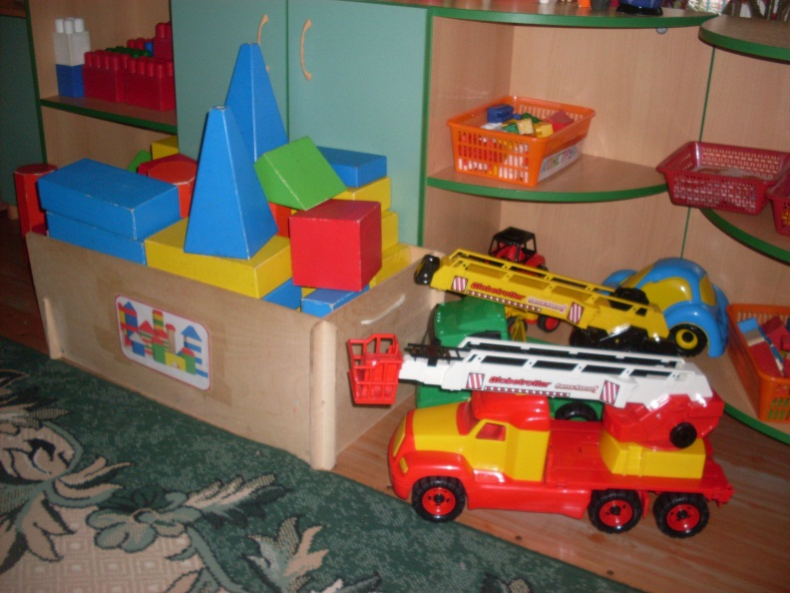
2. Организованная среда для игр и отдыха

Slide 8
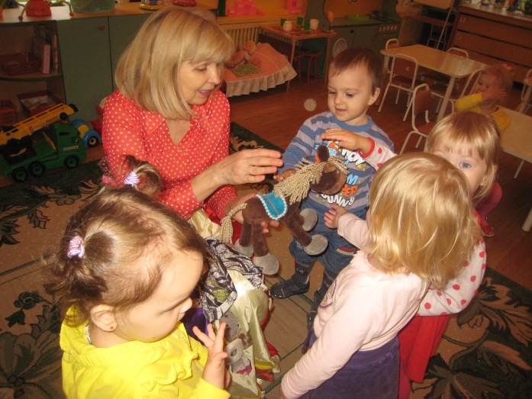
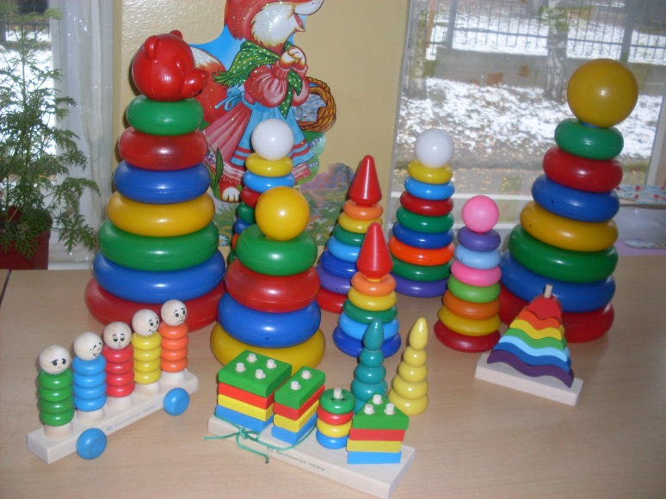
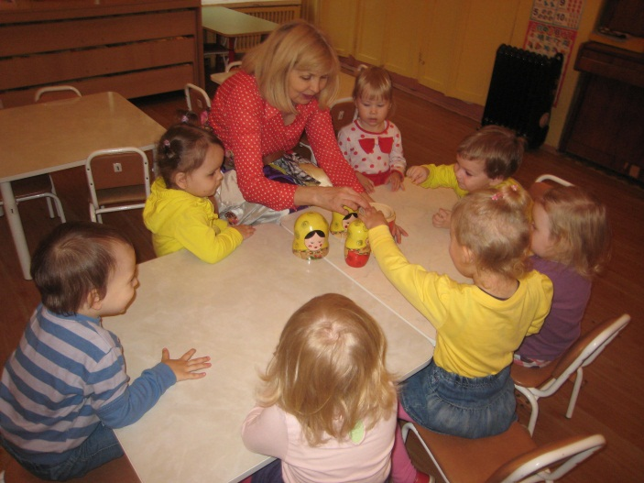
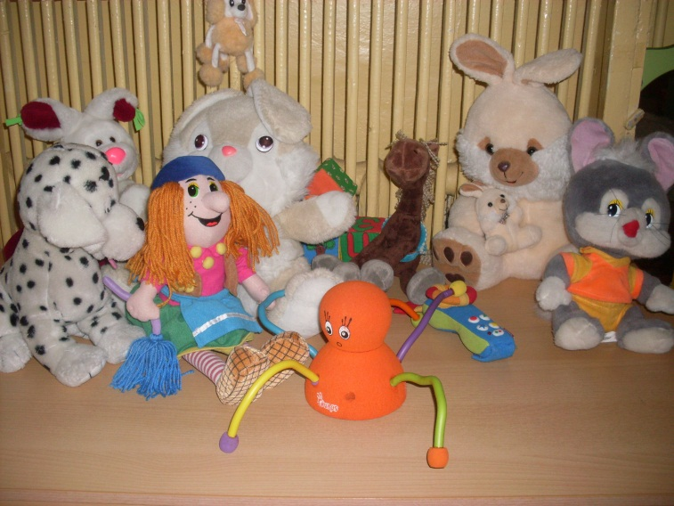
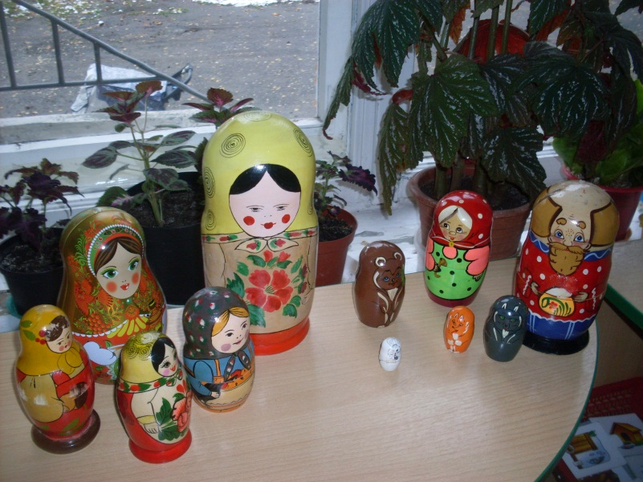
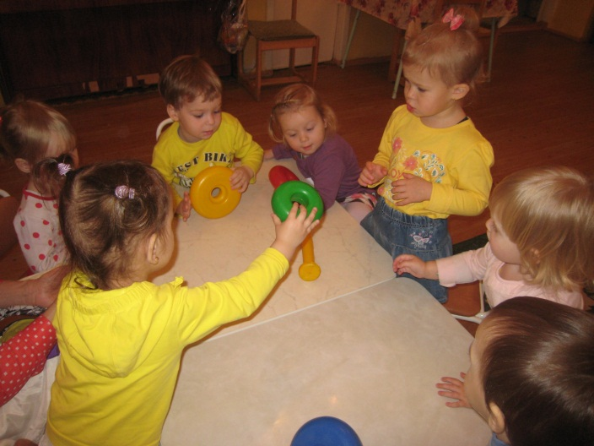
2. Организованная среда для игр и отдыха

Slide 9
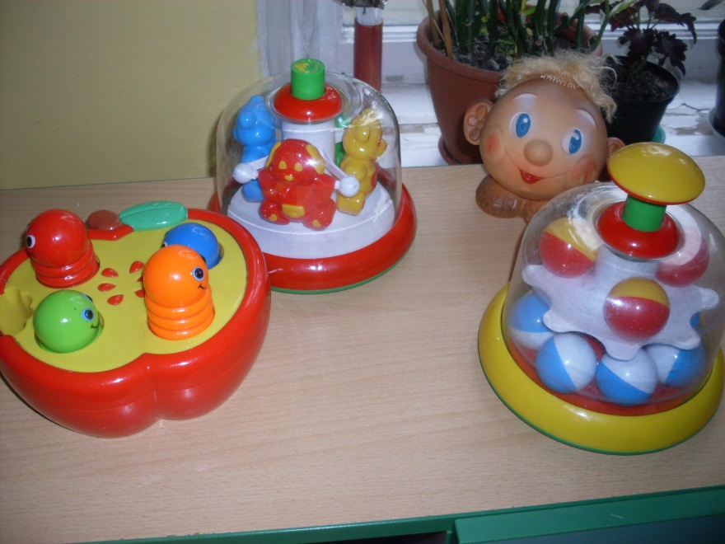
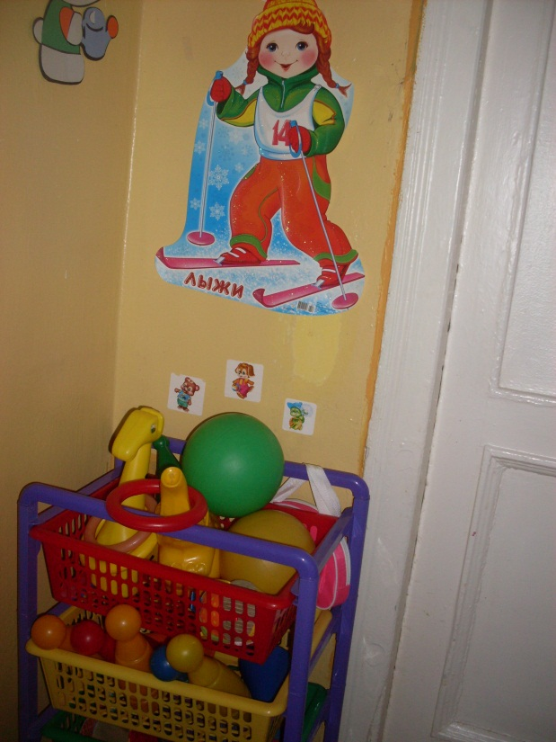
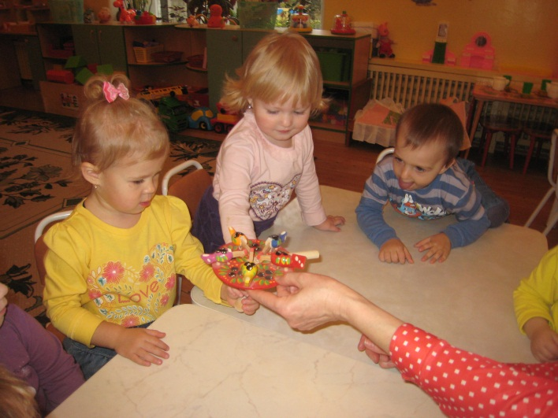
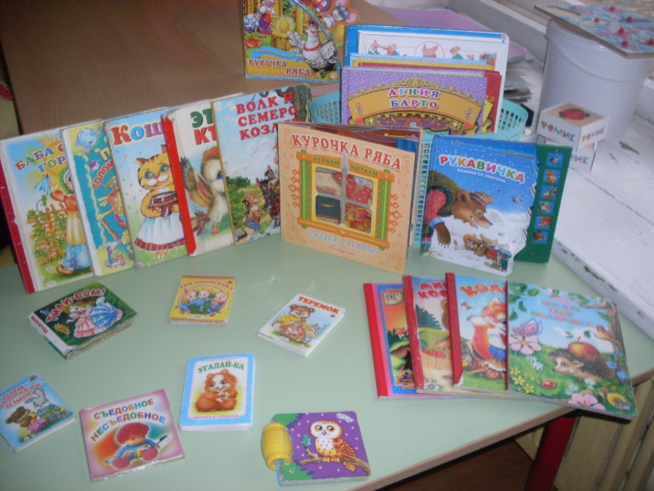
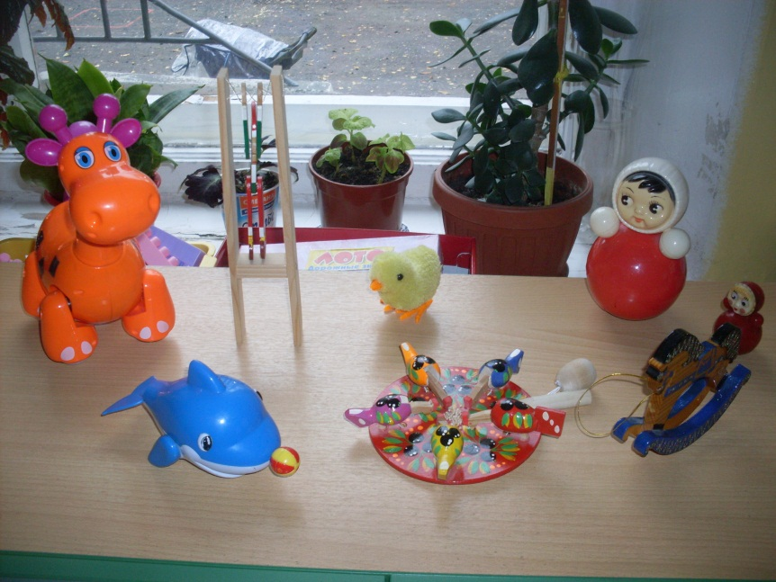
и разнообразной доступной этому возрасту самостоятельной деятельности.

Slide 10
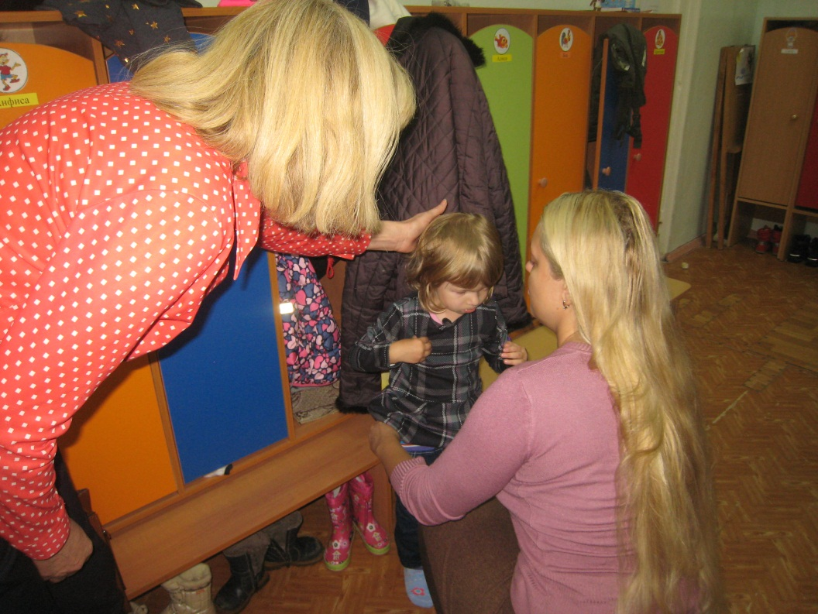
Тяжело родителям, которые видят неутешное горе своего всегда жизнерадостного малыша
Взрослые гораздо хуже адаптируются в этой новой для них обстановке, чем дети. Поэтому одна из главных задач нередко состоит в оказании помощи именно взрослым. Не секрет, что взрослые сами могут создать обстановку тревожности, страха, необдуманно выражая свои чувства, очень болезненно расставаясь с малышом, недоверчиво относясь к педагогам.
Поэтому необходимо проводить с родителями беседы, консультации, практические мероприятия; приглашать родителей на досуги, игры; знакомить с условиями пребывания ребенка в детском саду, режимом, питанием. Родителям необходимо оказывать помощь в период адаптации ребенка, разъясняя, как должны вести себя родные и близкие, и выяснить у них особенности характера и поведения ребенка.

Slide 11
Модель организации адаптированного периода детей 3-го года жизни
Использование игр и игрушек: игрушек-забав, игрушек-сюрпризов, игры-инсценировки, театрализованные игры, игры-упражнения, пальчиковые игры
Учёт домашних привычек
Гибкий режим и переход одного режимного моменту к другому с использованием малых фольклорных форм, народной игрушки - Петрушка, матрёшка, неваляшка, полюбившейся игрушки – мишка, зайка, петушок, лошадка.
Индивидуальный подход к ребенку
Интерес ребёнка к игре
Учёт и использование привычек и стереотипов поведения, особенности высшей нервной деятельности (ВНД)
Побуждение ребёнка к общению
Организация адаптационного периода
Создание условий для общения со знакомыми вещами и игрушками
Создание предметно-развивающей среды (ПРС) с использованием малых фольклорных форм
Контроль за физическим психолого-эмоциональным состоянием ребёнка.

Slide 12
Основные критерии адаптации ребёнка к условиям детского сада * поведенческие реакции ребёнка; *уровень нервно-психического развития ребёнка; *заболеваемость и течение болезни; *главные антропометрические показатели физического развития (рост, вес)
Лист адаптации
Фамилия, имя ребёнка_______________________________________________
Дата рождения_________Возраст__________Дата поступления_________
Адаптационные дни | 1-й | 2-й | 3-й | 4-й | 8-й | 16-й | 32-й | 64-й | 128-й
Настроение
Аппетит: Завтрак Обед Полдник
Сон: Засыпание Длительность
Активность: В игре В речи
Взаимоотношения с детьми
Взаимоотношения со взрослыми
Условия обозначения: положительно +; неустойчиво +/-; отрицательно - ; болел – б; находился дома – д.

Slide 13
Главным расслабляющим средством в период адаптации для дошкольника является игра.
Основная задача игр в период адаптации ребенка в детском саду – формирование эмоционального контакта, доверия детей к воспитателю. Ребенок должен увидеть в воспитателе доброго, всегда готового прийти на помощь человека (как мама) и интересного партнера в игре. Эмоциональное общение возникает на основе совместных действий, сопровождаемых улыбкой, ласковой интонацией, проявлением заботы к каждому малышу.
Преимущества игры перед другими средствами расслабления:
-позволяет маленькому ребенку ощутить себя всемогущим;
-помогает не испытывать разочарования от того, что он мал и беспомощен, что должен исполнять чужие распоряжения;
-помогает познать окружающий мир, развить самоуважение, достигать успеха в собственных глазах;
-развивает искусство общения;
-помогает управлять своими чувствами;
-дает возможность пережить массу эмоций.

Slide 14
Правила организации игр в период адаптации: Правило 1: Первое, и самое важное, правило — добровольность участия в игре. Необходимо добиться того, чтобы ребенок захотел принять участие в предложенной игре. Заставляя, мы можем вызывать в малыше чувство протеста, негативизма, а в этом случае эффекта от игры ожидать не стоит. Напротив, увидев, как играют другие, увлекшись, ребенок сам включается в игру. Правило 2: Взрослый должен стать непосредственным участником игры. Своими действиями, эмоциональным общением с детьми он вовлекает их в игровую деятельность, делает ее важной и значимой для них. Он становится как бы центром притяжения в игре. Это особенно важно на первых этапах знакомства с новой игрой. В то же время взрослый организовывает и направляет игру. Таким образом, второе правило заключается в том, что взрослый совмещает две роли — участника и организатора. Причем совмещать эти роли взрослый должен и в дальнейшем. Правило 3: Многократное повторение игр, которое является необходимым условием развивающего эффекта. Воспитанники по-разному и в разном темпе принимают и усваивают новое. Систематически участвуя в той или иной игре, дети начинают понимать ее содержание, лучше выполнять условия, которые создают игры для освоения и применения нового опыта. Правило 4: Наглядный материал (определенные игрушки, различные предметы и т.д.) надо беречь, нельзя его превращать в обычный, всегда доступный. Во-первых, так он дольше сохранится, а во-вторых, этот материал долго останется для детей необычным. Правило 5: Взрослый не должен оценивать действия ребенка: слова типа «Неверно, не так» или «Молодец, правильно» в данном случае не используются. Дайте ребенку возможность проявить, выразить себя, не загоняйте его в свои, даже самые лучшие, рамки. Он по-своему видит мир, у него есть свой взгляд на вещи, помогите ему выразить все это!

Slide 15
Полезно использовать пальчиковые игры – через них в том числе происходит знакомство со взрослым. Пальчиковая гимнастика
Гимнастика для пальчиков помогает ребенку расслабиться, способствует снятию напряжения, переключает внимание (если ребеночек плачет), способствует развитию мелкой моторики, координации движений, облегчая процесс рисования, лепки, конструирования и бытовой деятельности, развивает речь.
1.Мы капусту рубим-рубим (изображаем, как будто мы рубим ребром ладони)
Мы капусту трем-трем (трем ладошка о ладошку)
Мы капусту солим-солим (соответствующее движение щепоткой)
Мы капусту мнем-мнем (мнем руками)
Полезно использовать игры на коленках с детьми раннего возраста.
Прикосновение стимулирует выделение мозгом важных гормонов, способствующих росту ребенка. Любовь взрослых (родителей, педагогов) - не только ключ к созданию нерасторжимых уз между ребенком и взрослым, ее проявления влияют также на формирование нервных связей. Отношение ребенка к себе и к окружающему миру отражается на его отношениях с родителями. Видя теплую и чуткую заботу со стороны родителей (педагогов), дети ощущают себя в безопасности и начинают испытывать доверие и привязанность к окружающим.
Дети раннего возраста очень любят сидеть на коленках у взрослых и радуются, когда педагог (родитель) начинает их подкидывать, как бы ронять.
Положительную роль «игры на коленках» имеют и в адаптационный период детей. Эмоциональное тактильное общение воспитателя с ребенком помогает второму пережить временное расставание с мамой. Даже дети, которые сначала не идут на руки, не хотят, чтобы к ним прикасались, постепенно видя, как весело другим деткам, откликаются на предложение поиграть с воспитателем
Игра: «Раз, два, три, бум!»
-Усадите ребенка на колени лицом к себе.
-Произнесите: «Раз, два, три, бум!» – и очень аккуратно прижмите лоб ребенка к себе.
- С теми же словами прижмите нос ребенка к себе.
-Продолжайте в том же духе, каждый раз на слове «бум» прижимая к себе разные части тела ребенка:
локти, колени, щеки, уши, подбородок.

Slide 16
Примерный подбор игр для адаптации Игра № 1: « Игра в объятия» Чаще обнимайте своего малыша – это очень полезно для развития его мозга. Еще важнее – в минуту опасности. Если ваш малыш забредет туда, где ему не следует находиться, подхватите его на руки, прижмите к себе и объясните: «Туда тебе ходить нельзя – это опасно». По тону вашего голоса он поймет, что совершил что – то нехорошее. По объятию при произнесению этих слов он почувствует, что вы заботитесь о нем и хотите его защитить. Это повышает уровень взаимного доверия. Игра №2. «Петрушка» Оборудование: кукла Петрушка. Ход игры: Незаметно для ребенка педагог надевает на руку игрушку, затем начинает игру. Петрушка подходит к малышу, кланяется. — Я Петрушка— веселая игрушка! Привет-привет! Затем Петрушка предлагает малышу поздороваться, берет его руку в свои. —Давай здороваться! Дай ручку! После этого Петрушка выполняет различные действия: хлопает в ладоши, танцует и поет, предлагая ребенку повторить эти действия. -Давай хлопать в ладошки — хлоп-хлоп-хлоп! А сейчас я песенку спою: ля-ля-ля! Ля-ля-ля! Затем Петрушка прячется и появляется вновь. Игра заканчивается тем, что игрушка прощается и уходит. Игра №3. «Хлопаем в ладоши!» Ход игры: Педагог хлопает в ладоши со словами: —Хлопну я в ладоши, буду я хороший, Хлопнем мы в ладоши, будем мы хорошие! Затем предлагает малышу похлопать в ладоши вместе с ним: —Давай похлопаем в ладоши вместе. Если малыш не повторяет действия педагога, а только смотрит, можно попробовать взять его ладони в свои и совершить хлопки ими. Но если ребенок сопротивляется, не следует настаивать, возможно, в следующий раз он проявит больше инициативы. Игра №4. «Шарик» Оборудование: маленький пластмассовый шарик (который может поместиться в зажатой ладони). Ход игры: Педагог показывает ребенку шарик и предлагает поиграть. — Смотри, какой красивый шарик. Давай поиграем: я шарик буду прятать, а ты угадывай, в какой он руке. После этого педагог убирает руки за спину и прячет шарик в кулак. Затем выставляет обе руки, зажатые в кулаки, вперед и предлагает ребенку угадать и показать, в какой руке находится шарик. После чего переворачивает руку и раскрывает ладонь. — В какой руке шарик — угадай! Правильно угадал — вот он, шарик, смотри! Давай спрячем шарик еще раз! Детям нравится эта игра, поэтому, скорее всего, игровое действие придется повторить многократно

Slide 17

В своей многолетней практике работы с детьми раннего возраста всегда использую малые фольклорные жанры, как одно из средств, облегчающих период адаптации. Фольклор, используемый в первые дни пребывания ребенка в дошкольном учреждении, приобретает особую значимость. С его помощью легче установить с малышом эмоциональный контакт, вызвать у него положительные эмоции и симпатию к малознакомому человеку-воспитателю. Поскольку самым важным моментом для ребенка является его встреча с воспитателем, то встречаю его с улыбкой, ласково обращаюсь к нему, обеспечивая контакт «глаза в глаза», здороваюсь и приглашаю пройти в группу, используя в этот момент потешку «Заинька мой»: Доброе утро, заинька, мой. Доброе утро, Сашенька, дорогой. А, я Сашеньку люблю, Ему песенку спою.
Такие добрые, ласковые слова стараюсь говорить всем детям, приходящим в детский сад.

Slide 18
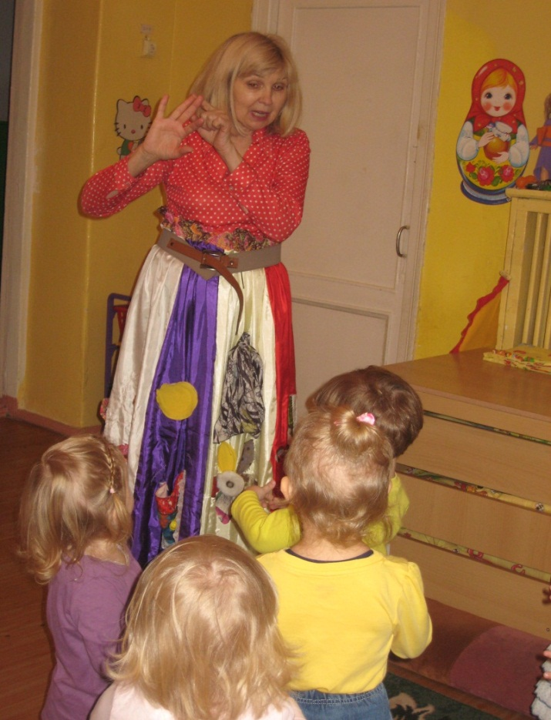
Фольклорные игры являются синтезом поэтического слова и движения. Движение конкретизирует образ, а слово помогает более четко и выразительно выполнять движение. Игры с использованием малых жанров фольклора позволяют мне, в сложный адаптационный период, побудить детей к двигательной активности — обыгрыванию сюжета с помощью пальцев рук, ног, мимики. Пестушки и потешки, которые сопровождают игровые движения, являются прекрасным посредником для установления контакта с ребенком, они забавляют детей, вызывают у них радость. Если ребенок ещё плохо говорит, не может рассказать взрослому о своих переживаниях, то в таких играх ребенок может чувствовать себя раскрепощенно. Проигрывая различные ситуации с помощью движений рук, тела, ребёнок освобождается от напряжения и беспокойства. Воспитатель получает возможность увидеть внутренний мир ребёнка в данный момент. При проведении пальчиковых и подвижных игр использую потешки: «Этот пальчик – дедушка», «Большие ноги шли по дороге», «Солнце», «Дождик» и другие Этот пальчик — дедушка, этот пальчик – бабушка, Этот пальчик — папочка, этот пальчик — мамочка, А вот этот пальчик — я, вот и вся моя семья!

Slide 19
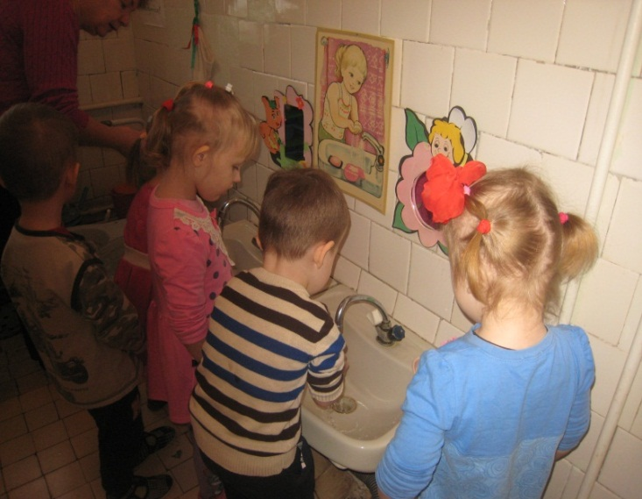
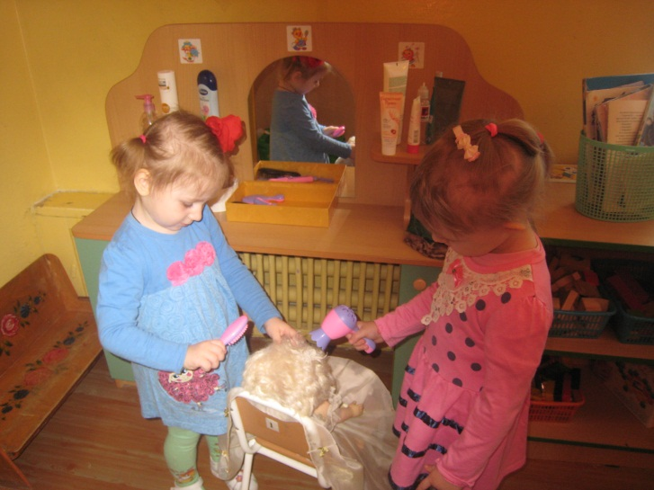
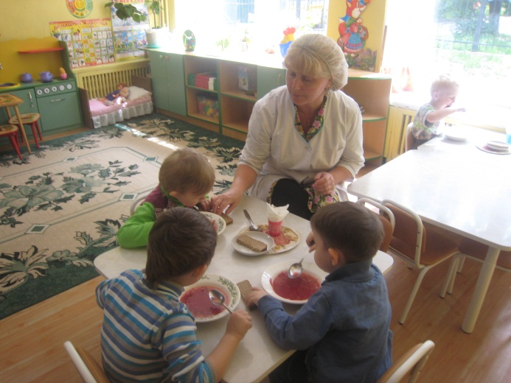
Создать и поддержать у ребенка положительное эмоциональное отношение, интерес к бытовому процессу – умыванию, причёсыванию, одеванию, приёму пищи, укладыванию спать помогают прибаутки, потешки Они не только помогут сделать умывание приятным, но и будут стимулировать мышление, память, вызывать радостные эмоции. «Ай, лады – лады, лады» Ай, лады, лады, лады, Не боимся мы воды! Чистая водичка Умоет наше личико, Вымоет ладошки, Намочит нас немножко.
«Петушок – петушок» Петушок-петушок, Подари мне гребешок. Ну, пожалуйста, прошу, Я кудряшки расчешу.
«Умница, Катенька» Умница, Катенька, Ешь кашку сладеньку, Вкусную, пушистую, Мягкую, душистую!

Slide 20

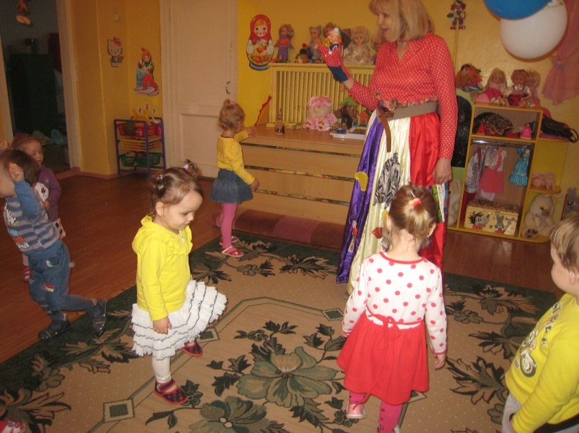
Слова малых фольклорных жанров волшебно действуют на ребенка сами по себе, а если их произносить ласковым нежным голосом — эффект усиливается вдвойне. “Доброе утро”… Ранний период жизни ребёнка. Он во многом зависит от взрослых, воспитывающих малыша. Прекрасно, если родители и воспитатели наполняют жизнь ребёнка светом добра и ласки, если способны духовно обогатить среду, в которой он растёт, расцветить всеми цветами радуги, заложить предпосылки высоких человеческих начал. Многолетний опыт работы, показал, что использование малых жанров фольклорных произведений, наряду с другими факторами, способствует психо — эмоциональному благополучию детей, помогает им почувствовать себя комфортно и защищено, что облегчает период адаптации, способствует их дальнейшему психическому развитию. То, что заложено в детстве, будет питать человека на протяжении всей его жизни. Поэтому, так важно окружить детей теплом и наполнить их детство с первых дней настоящими сокровищами народной мудрости.

Slide 21
Литература в помощь воспитателям по теме: «Адаптация детей раннего возраста к условиям ДОУ» 1.Адаптация к условиям детского сада: управление процессом, диагностика, рекомендации/автор-состовитель Н.В. Соколовская. – Волгоград: Учитель, 2008г. 2. Белкина Л.В. «Адаптация детей раннего возраста к условиям ДОУ» Практическое пособие. – Воронеж «Учитель», 2004г. 3. Дети раннего возраста в дошкольных учреждениях: Книга для воспитателей детского сада/К.П.Печора, Г.В.Пантюхина, Л.Г. Голубева. – М.: Просвещение, 1986г. 4. Кроха: пособие для родителей по воспитанию, обучениюи развитию детей до трёх лет/Григорьева Г.Г., Кочеткова Н.П., Сергеева Д.В. И др. – М.: Просвещение, 2006г. 5. Воспитателю о работе с семьёй: Пособие для воспитателя детского сада/ Загик Л.В., Куликова Т.А., Маркова Т.А. И др.; Под ред. Виноградовой. – М.: Просвещение, 1989г. 6. Голицина Н.С. Годовое комплексно-тематическое планирование в детском саду. Занятия. Деятельность в режиме дня,1-я младшая группа. – М.: “Издательство СКРИПТОРИЙ 2003”2016г. 7. Голицина Н.С. Конспекты комплексно-тематических занятий дня,1-я младшая группа. Интегрированный подход. – М.: “Издательство СКРИПТОРИЙ 2003”2016г. 8.Томашевская Л.В., Герц Е.Ю. Герц, Анрющенкова Е.В. Интегрированные занятия с детьми в период адаптации к детскому саду. Учебное пособие для педагогов и родителей. – СПб.: ООО “ИЗДАТЕЛЬСТВО “ДЕТСТВО_ПРЕСС”.2011

